Slide 1
Tinklų saugumas
Buffer overflow
Dmitrij Biriukov
Vytautas Graičiūnas
VU MIF
2012

Slide 2
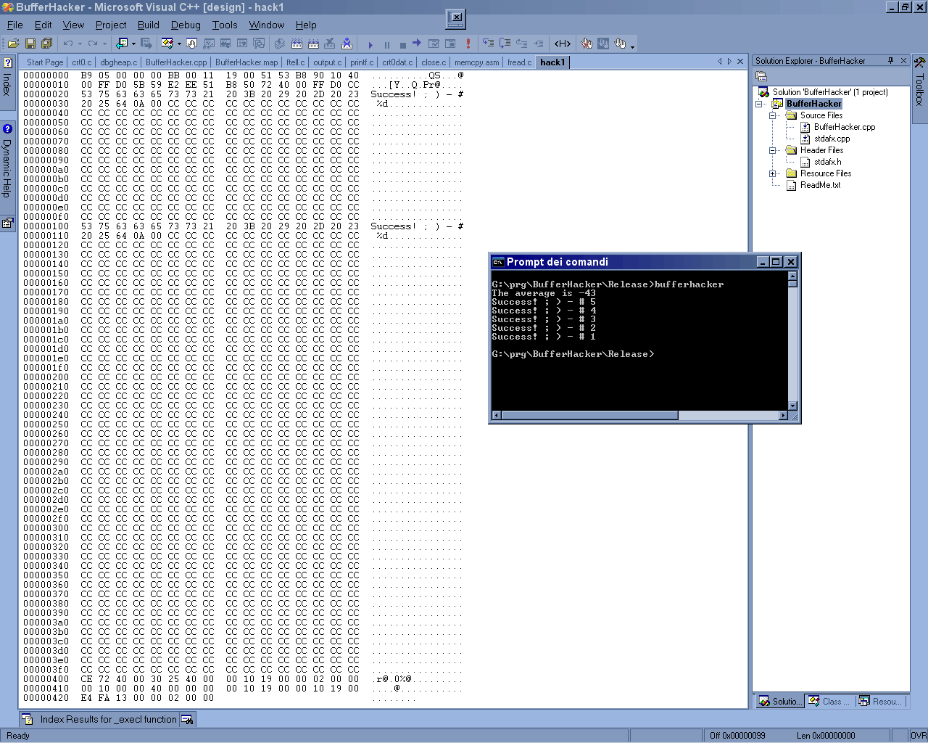
Buffer Overflow
Buferio perpildymas arba duomenų perpildymo klaida
Klaida, kai buferyje užpildytas duomenimis tiek, kad nebėra vietos į jį siunčiamiems naujiems duomenims įrašyti.
Įvyksta, kai įtaisas nesuspėja apdoroti į jo buferį tiekiamų duomenų ir negali sustabdyti jų tiekimo.
Klaidos galima išvengti padidinus buferio talpą. Daugelyje programų buferio talpą galima reguliuoti

Slide 3
Ping of Death (1)
Buvo aktualus iki 1997 metų
Pažeidžiamos OS: Unix, Linux, Mac, Windows ir t.t.
Operacinė sistema | Versija | Pasekmės
AIX | 3, 4 | Operating system dump
Solaris (x86) | 2.4 | Persikrauna
Minix | 1.7.4 | Užstringa
HP3000 MPE/iX | 4.0, 5.0, 5.5 | Sisteminė klaida
MS DOS with Lan Workplace | Visos | Užstringa
Apple Mac | MacOs 7.x.x | Užstringa
Linux | 3.x | Spontaneous reboot or kernel panic
Windows 95 | Visos | Užstringa

Slide 4
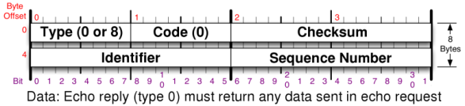
Ping of Death (2)
Siunčiama ECHO užklausą ICMP protokolų, kurios paketo dydis yra daugiau negu 65535 baitai
Pagal RFC-791, IPv4 paketo maksimalus dydis yra 65535 baitai.
Attacker: SEND ECHO -> Paketo fragmentacija -> ... -> Host: POD paketo defragmentacija -> Buferio perpildymas -> Įvairios pasekmės

Slide 5
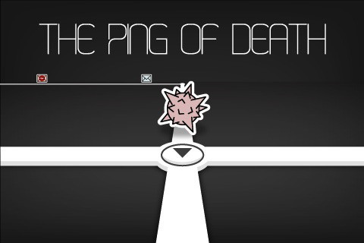
Ping Of Death apsauga
Efektyvi apsauga:
Atnaujinti seną OS (patch)
Mažiau efektyvi apsauga:
Naudoti ugniasienė (laikinas sprendimas)
  Tačiau jeigu yra servisų su aktyviais portais, sistema yra neatspari POD.
Blokuoti arba visus, arba sufragmentuotuos ICMP ECHO paketus
  Block ECHO Requests > MTU

Slide 6




Laboratorinis įgyvendinimas
Resursai skirti laboratorinio įgyvendinimui:
  C programavimo kalba
  VM: Windows 95
  VM: Ubuntu 11.10
  Windows 7
  VMWare Workstation
Įgyvendinimas:
1. Į kompiuterį su Windows 7 įrašėme VMWare Workstation.
2. Įdiegėme Ubuntu (kaip VM)
3. Įdiegėme Windows 95 (kaip VM), kuri turi daug apsaugos spragų ir yra lengvai pažeidžiama.
4. C kalba parašytą programą paleidome Ubuntu operacinėje sistemoje suvesdami atakuojamo kompiuterio IP ir gateway adresus bei paketų kiekį.

Slide 7
Realaus gyvenimo atvejai
Realiame gyvenime surasti tokių didelių OS veikimo spragų yra be galo sunku.
Visi serveriai bei kompiuterinė įranga naudoja naujausias OS bei programinę įrangą, todėl pažeidimų rasti nepavyko =(
Įvykdyti ataką šiuolaikiuose kompiuteriuose naudojant “nesupatčintą” ping komanda yra neįmanoma.
Mes patys imitavome seną kompiuterį su Windows 95 OS.

Slide 8
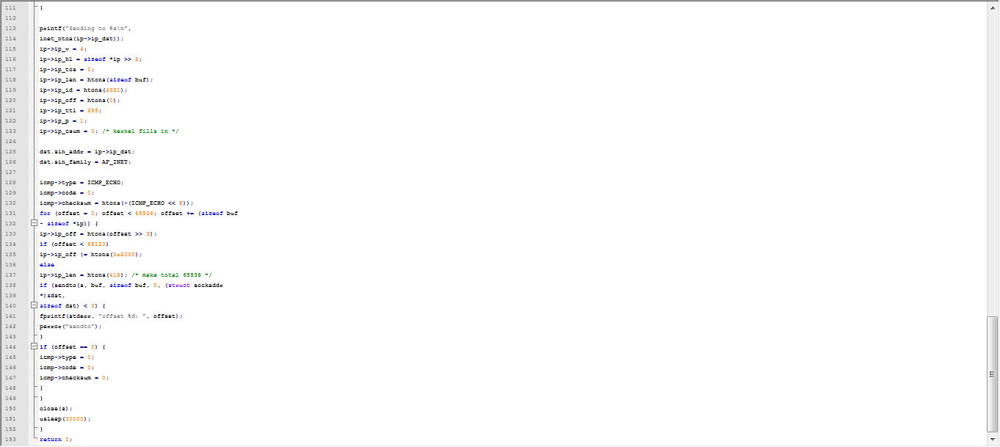
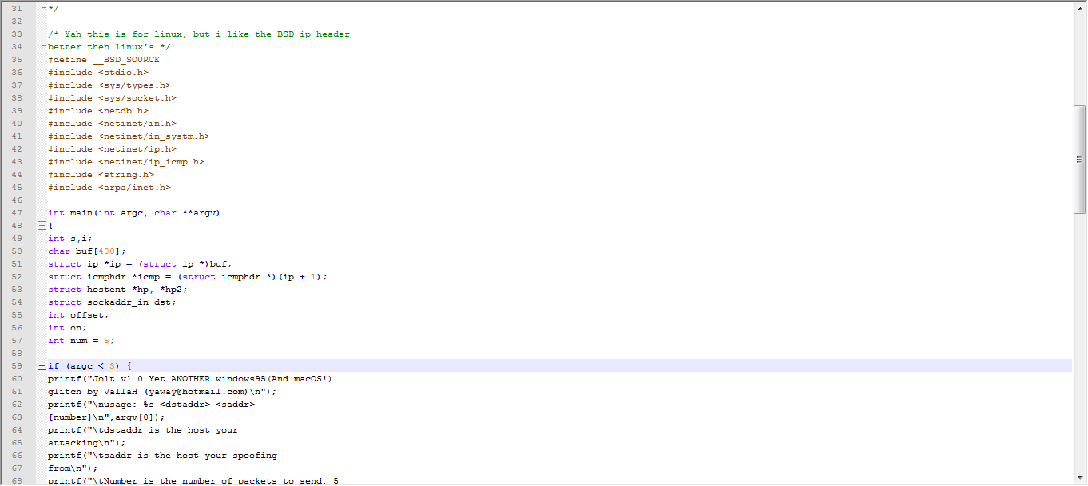
Screenshot #1 (POD C program)

Slide 9
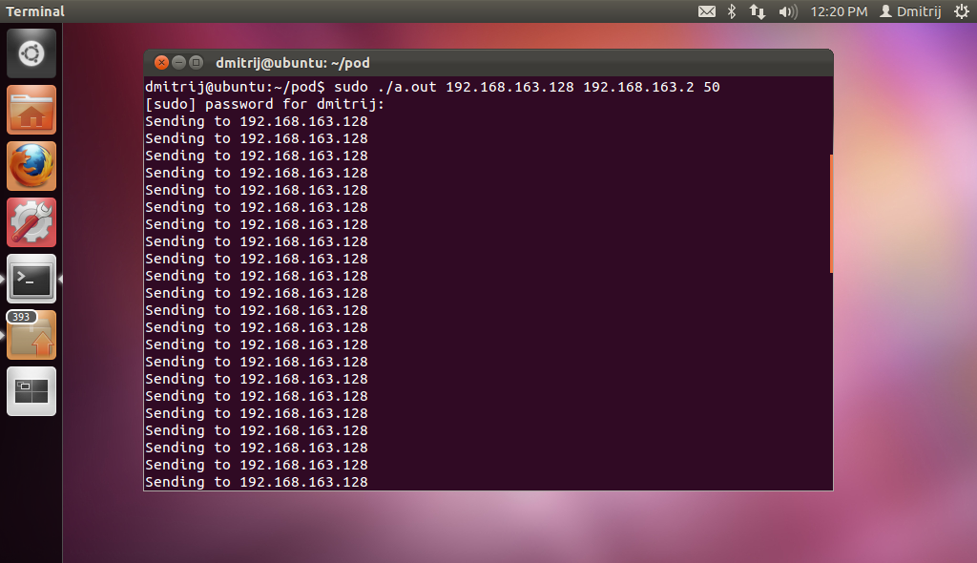
Screenshot #2 (Sending...)
Ubuntu paleidimo komandos, pasiruošimas overflowui

Slide 10
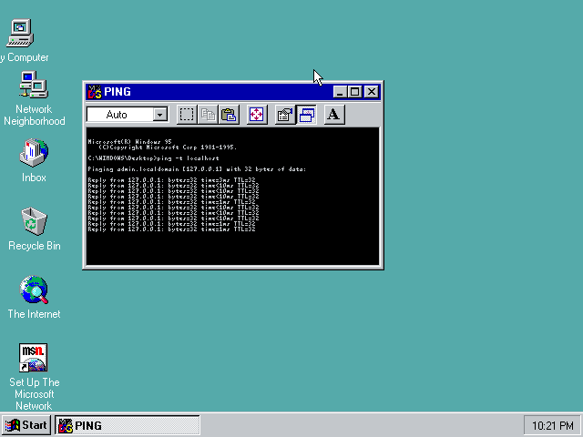
Screenshot #3 (Windows 95 Crash)

Slide 11

Video

Slide 12
Laboratorinio darbo išvados
Sužinojome daugiau apie buferio perpildymą bei POD.
Išmokome praktiškai padaryti buferio perpildymą ant lengvai pažeidžiamos OS.
Įsitikinome, kad aplink mus veikiami serveriai yra sunkiai palaužiami naudojant Buffer overflow atakas .
Ateityje stengsimės tobulinti savo įgudžius ir padaryti šį laboratoriną darbą dar kartą.

Slide 13
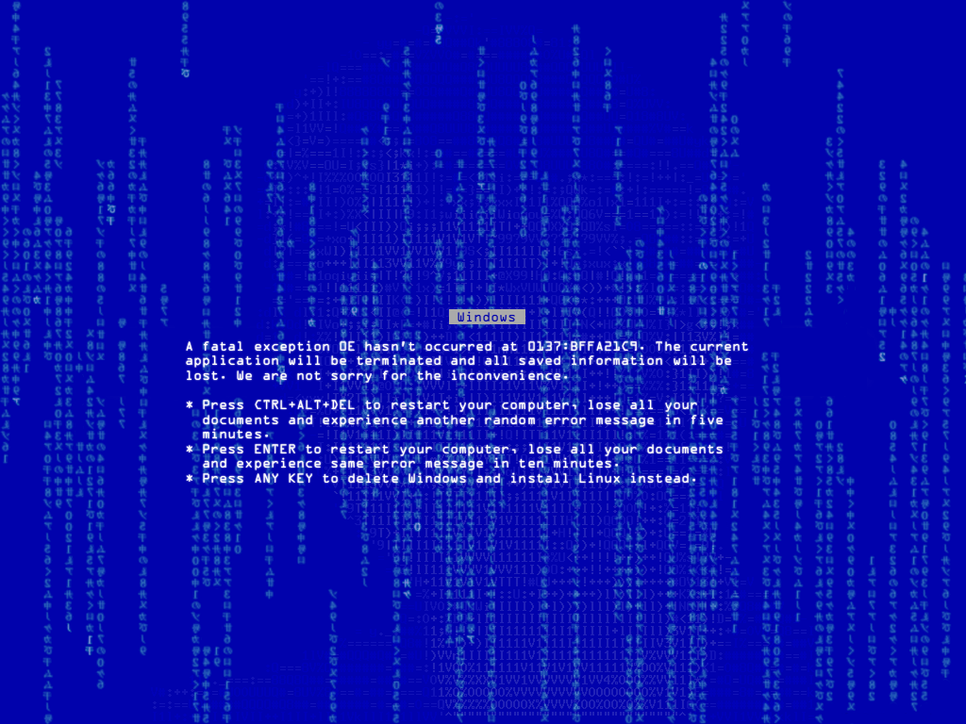
Pabaiga

Slide 14
Šaltiniai
http://insecure.org/sploits/ping-o-death.html
http://en.wikipedia.org/wiki/Buffer_overflow
http://en.wikipedia.org/wiki/Ping_of_death
http://en.wikipedia.org/wiki/ICMP_Echo_Reply

